Slide 1
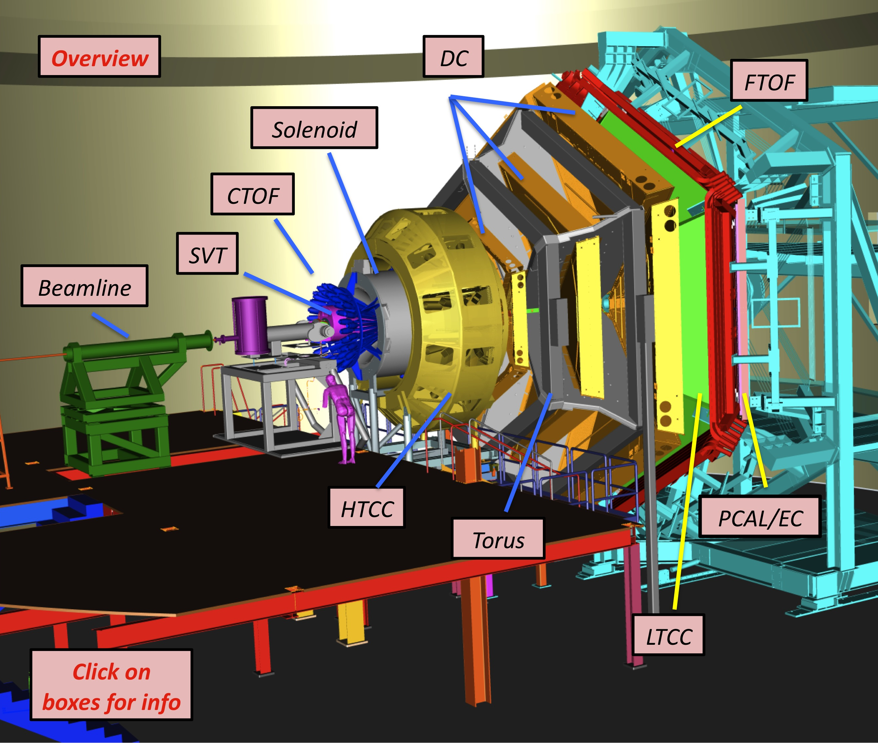
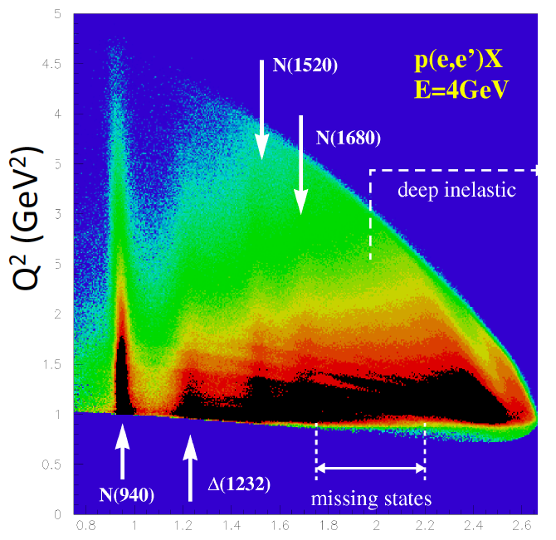
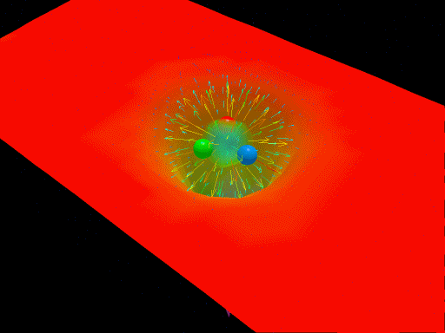
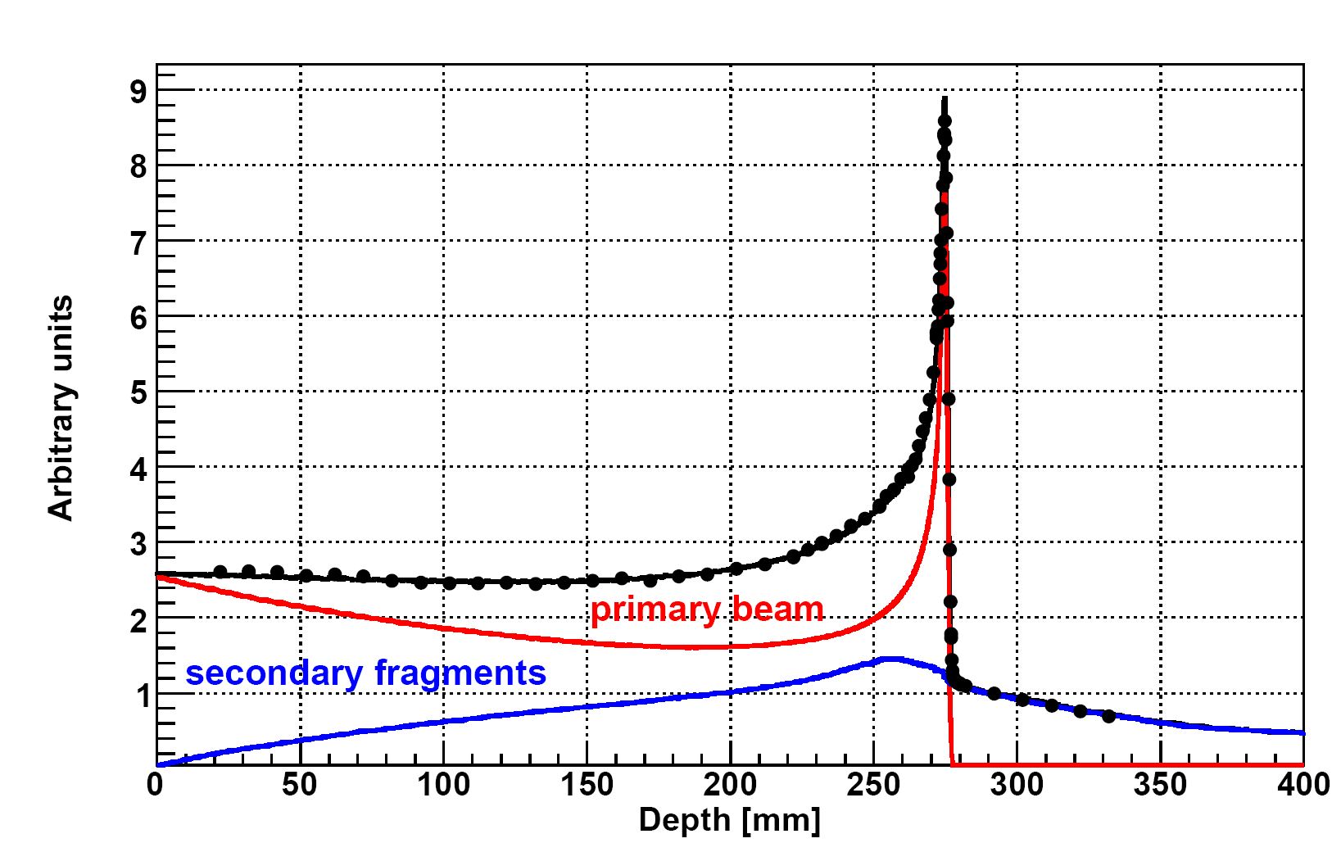
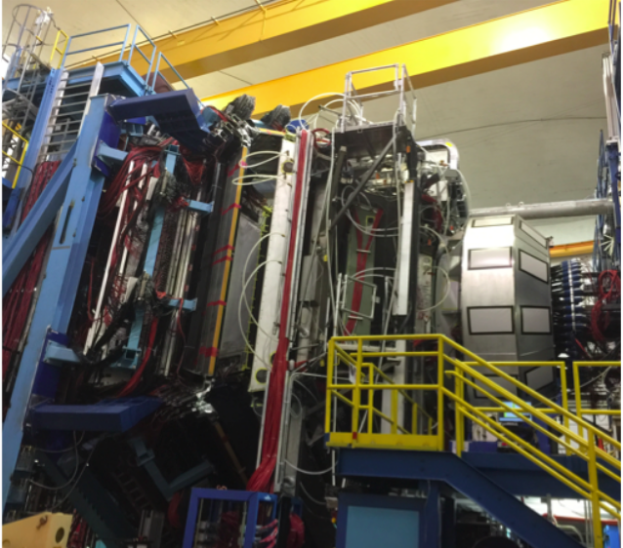
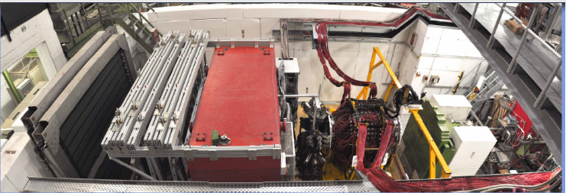
Gruppo III Roma Tor Vergata
Fisica Adronica
Frammentazione
FOOT
JLAB12
MAMBO

Slide 2
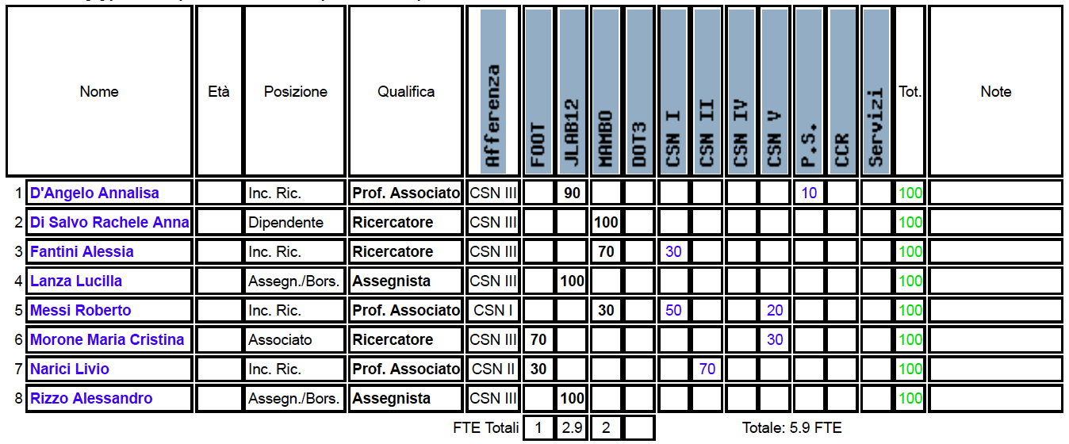
Anagrafica GIII Roma Tor Vergata - Ricercatori
4
Percentuale di partecipazione 5.9 FTE / 8 RIC = 74 %

Slide 3
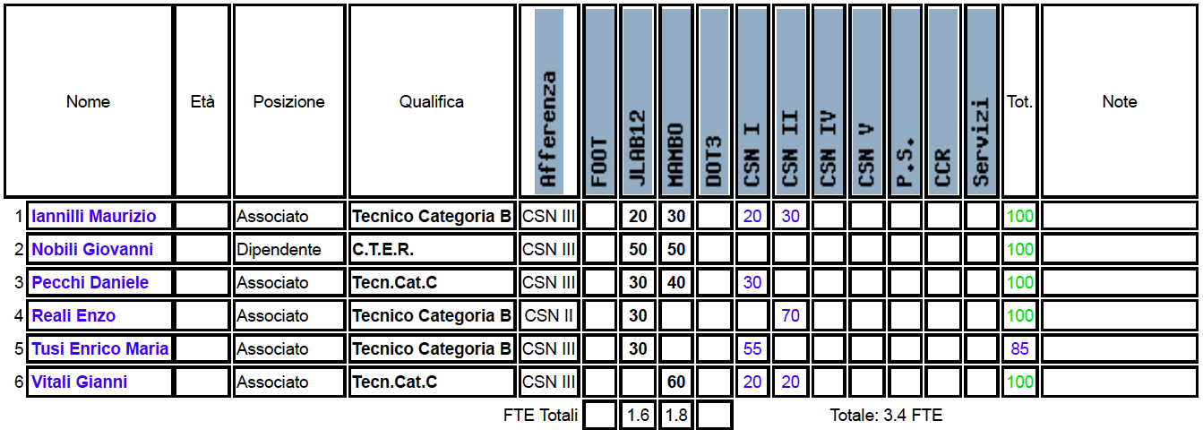
Anagrafica GIII Roma Tor Vergata - Tecnici

Slide 4

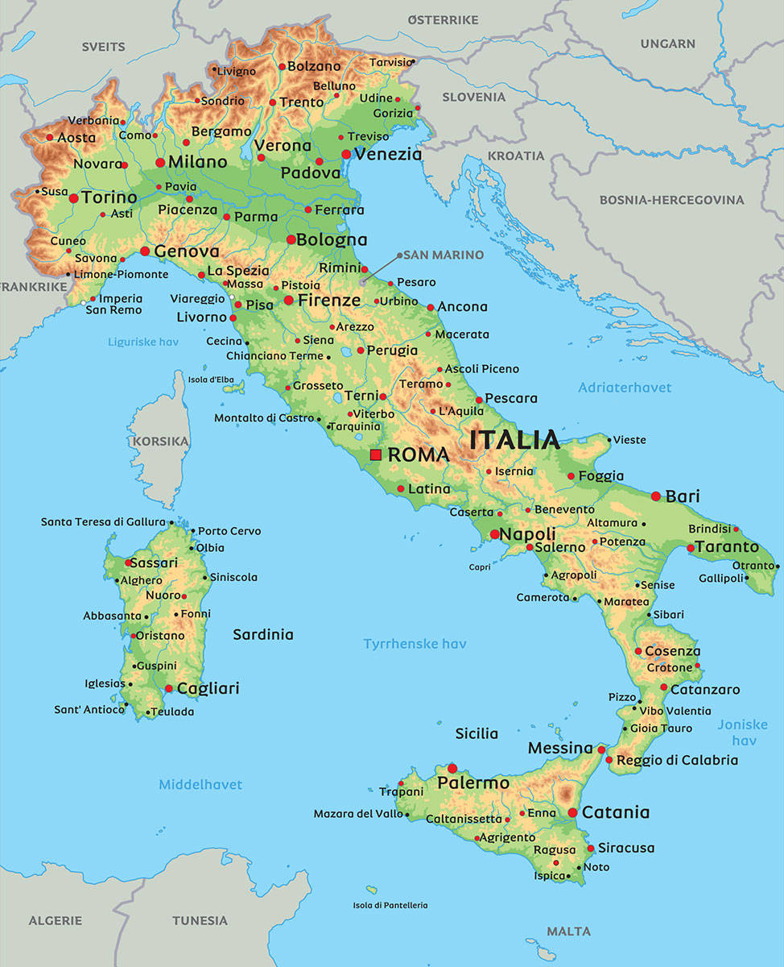
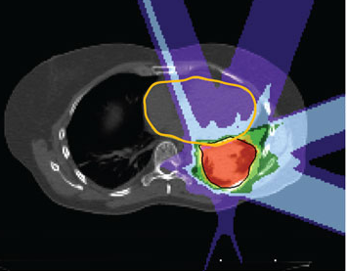

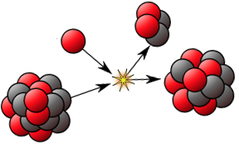
Esperimento FOOT
FOOT FragmentatiOn Of Target
Motivation. Measurement of nuclear fragmentation for:
Particle Therapy
Radioprotection in space
Bologna, Frascati, Milano, Napoli, Perugia, (Pavia), Pisa, Roma1, Roma2, Torino, Trento
Strasbourg, GSI, Aachen, Nagoya People: ~70 researchers, ~27 FTE
Data taking 2018-2021@ GSI, Heidelberg, CNAO(?)

Slide 5
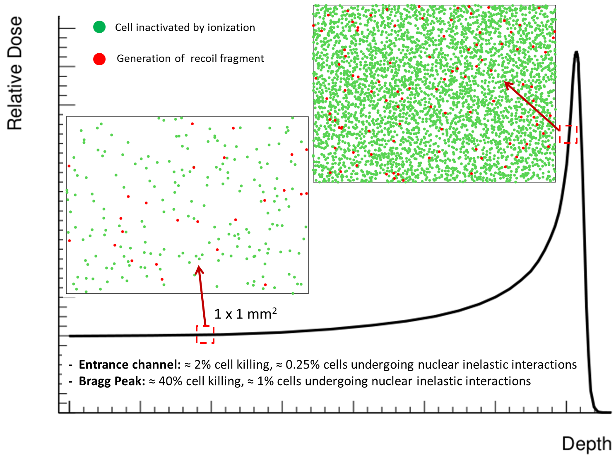
Esperimento FOOT
Experimental Program
¹²C (400 MeV/u) on water - Bragg-Peak
Dose over the Bragg Peak :
R=1/40
p ~ 1-2 %
C ~ 15 %
R=1/8
Ne ~ 30 %
Target fragmentation in proton therapy:
gives contribution also outside the tumor region!
FRAGMENTATION OF ¹²C & ¹⁶O in bio tissue
Projectile fragmentation in particle therapy with ¹²C, ¹⁶O and ⁴He beams @ 300-350 MeV/nucl on C, C₂H₄ target. Direct kinematic
Target fragmentation in proton therapy: fragmentation of ¹²C,¹⁶O beam @ 150-200 MeV/nucl on C, C₂H₄ and PMMA target. Inverse kinematic approach
Fragmentation study for radioprotection in space, in particular on spacecraft shield. He, C, O, (Si?) beams @ 400-800 MeV/u on different target (shield) materials, in particular on C₂H₄ (maybe up to 1GeV/nucl? MC studies ongoing)
Measurement for PT monitoring: β⁺ emitters production (⁸B production ) from C,O on C @200-400 MeV/u; large angle fragment emission in C-C , C-O interaction @300MeV/nucl

Slide 6
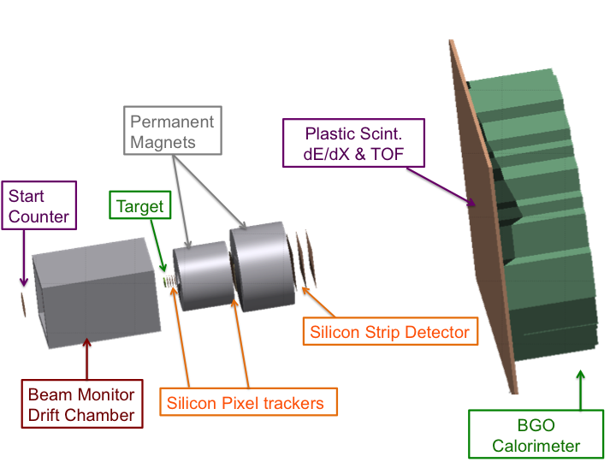
Esperimento FOOT
Detector
Heavy frag forward peaked and Ekin ~ 200 MeV/nucl Light fragment spread out in energy with much larger angle distribution
For the fragment with Z>2 measurements of TOF, P, Ekin, ΔE
Maximum 2 meters length
Start Counter = thin plastic scintillator (RM1)
Beam Monitor = drift chamber (LNF, MI)
Vertex detector & Intermediate Tracker = monolithic silicon pixel detector (LNF)
Large tracker = silicon strip detector (RM1, LNF, PG)
DE/TOF Detector = plastic scontillator (PI)
Calorimeter = BGO crystal calorimeter (TO)
Possible Beam time @ CNAO, HIT, GSI
Calibration @ Trento, LNF
Expected target fragmentation performances:
σ_{p}/p ~4-5%
σ_{TOF} ~ 100 ps
σ_{Ekin}/Ekin ~ 1-2%
σ_{DE} ~ 2%

Slide 7
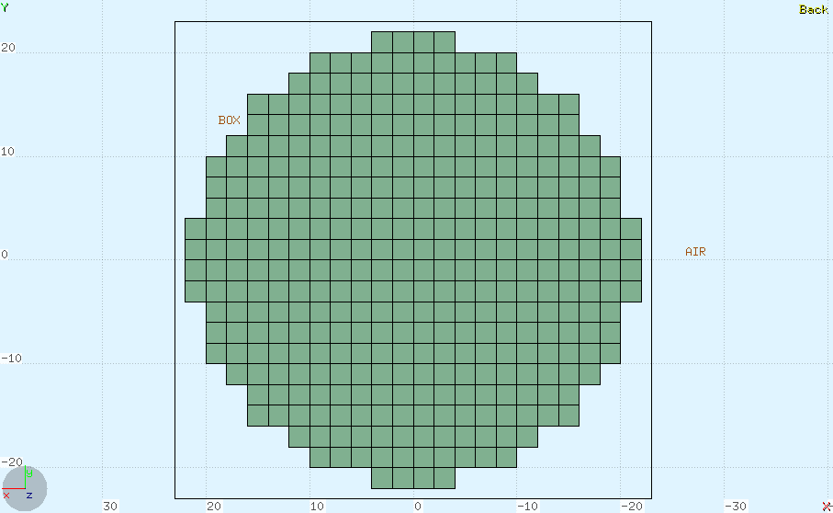
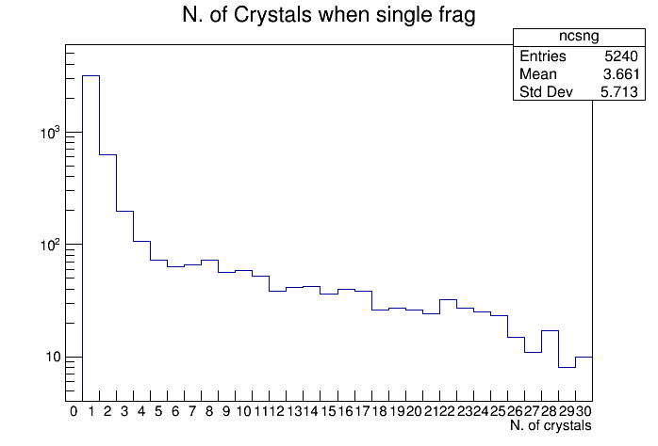
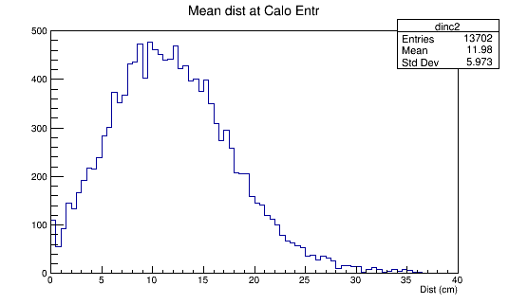
Esperimento FOOT
Attivita’ Roma Tor Vergata
ToV is involved in the simulation and design optimization of the BGO Calorimeter
40 cm
Crystals will be recovered from the L3 experiment
The cluster size is very limited and the distance between multiple fragments seems large->clustering seems an easy task ( also due to BGO density)
Neutron leakage is an issue
Calorimeter XY view:
360 2x2cm² crystals
Number of crystals with hits
Distance between fragments at calo

Slide 8
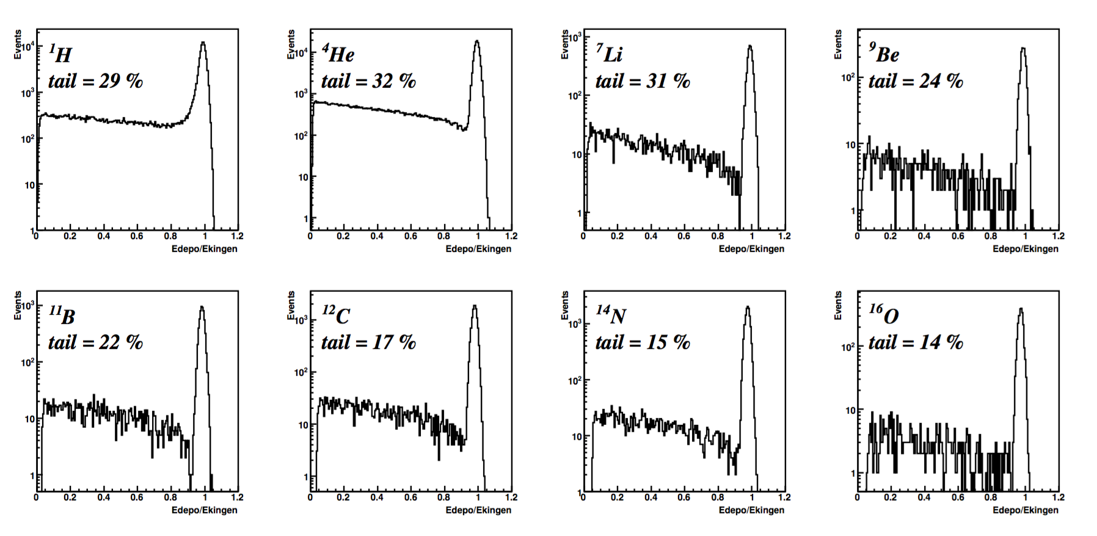
Esperimento FOOT
Attivita’ Roma Tor Vergata
The neutron leakage in BGO seems to be more and more important for energy higher than 200 MeV/nucl and for light fragments (!)
Even if the fit constrained can tag such events, these must be minimized to keep the systematic under control.
BGO calo length VS neutron leakage
200 MeV/nucl
FLUKA 2017 Simulation
14 cm length crystal
Ecalo/Ekin

Slide 9
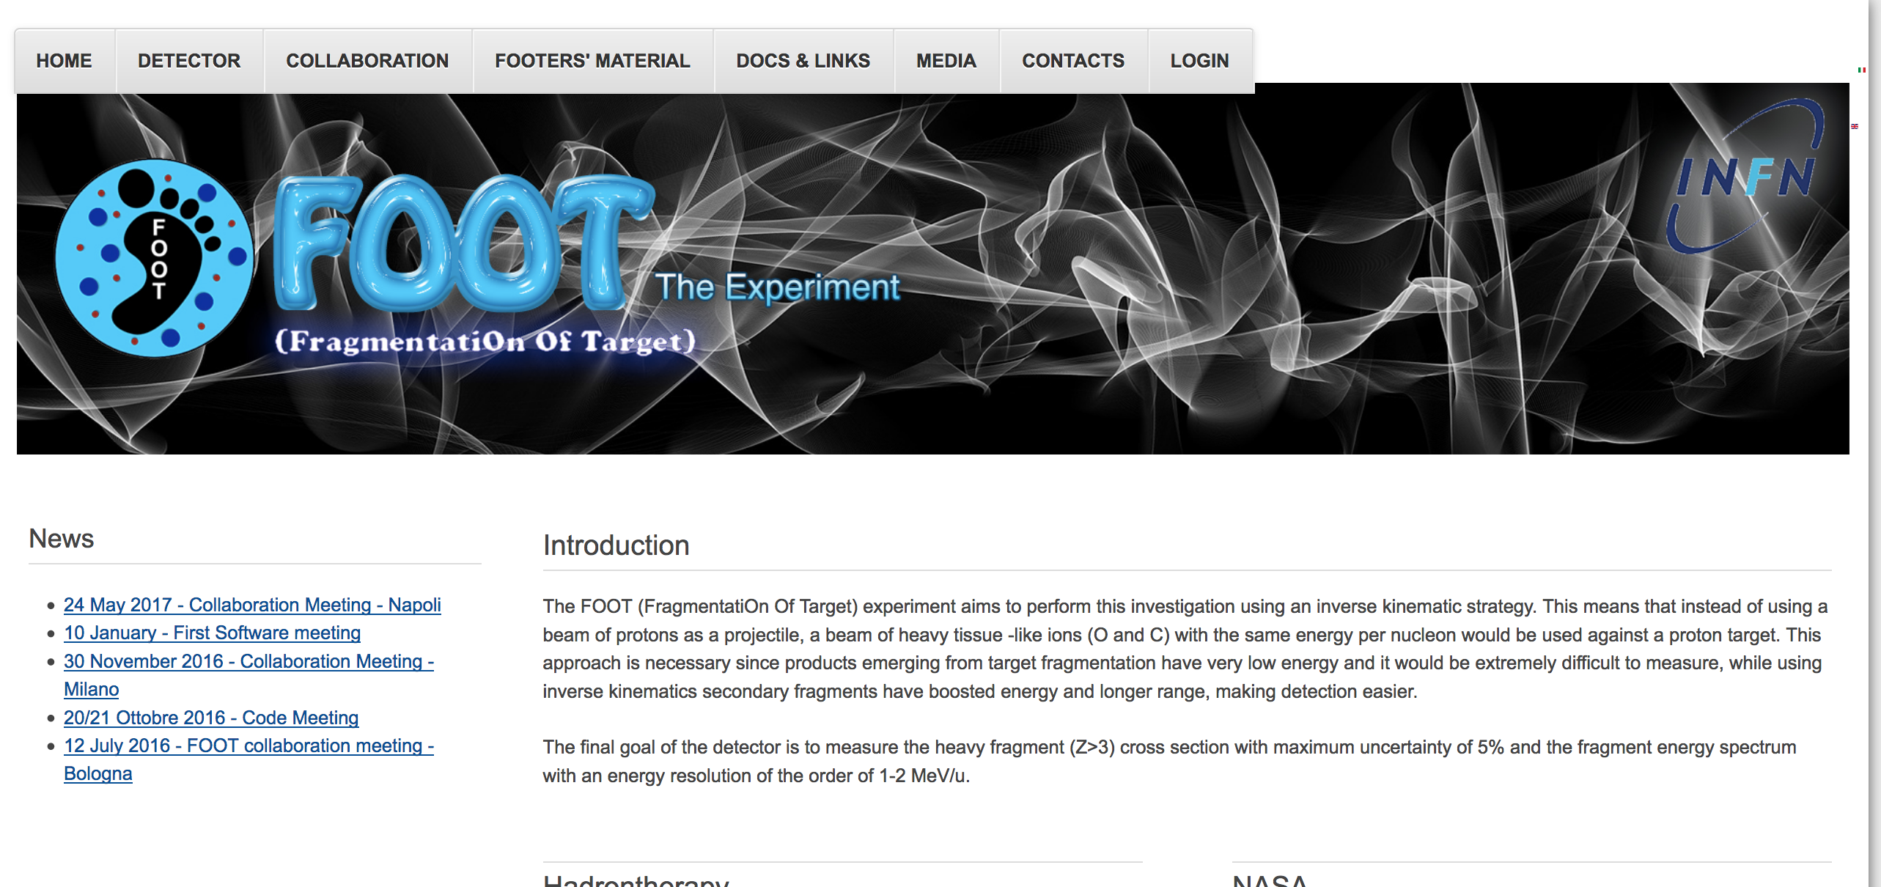
Esperimento FOOT
Richieste Finanziarie
E’ stato redatto il CDR per l’approvazione dell’esperimento
L’intero esperimento FOOT è stimato costare circa 1.4M Euro fino al 2021.
Richieste finanziarie Roma TV:
Missioni 3.5 kEuro

Slide 10
Esperimento MAMBO
MAMBO MAMi - BOnn
Motivation. Study of Baryonic Resonances from meson photoproduction with polarized beams and targets.
BGO-OD at ELSA (Bonn)
Photon Beam energies 0.3-3.2 GeV
Linear and Circular Beam Polarization
PI: P. Levi Sandri and H. Schmieden spokespersons
A2@MAMI (Mainz)
Photon Beam energies 0.1-1.6 GeV
Linear and Circular Beam Polarization
Polarized Buthanol Target
P. Pedroni and A. Thomas spokespersons
Frascati (LNF), Pavia, Roma-ISS, Roma Tor Vergata, Torino
People: ~17 researchers, ~9 FTE
Data taking 2017-2020@ Bonn, Mainz

Slide 11
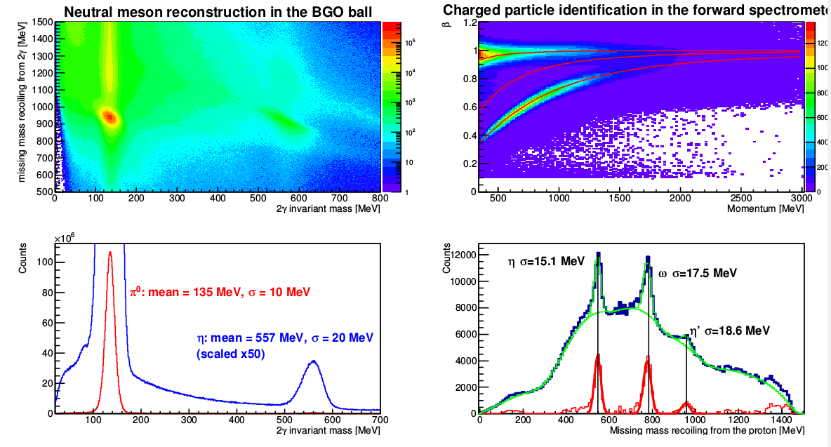
Esperimento Mambo
Experimental Program
- Analisi dati alla soglia (1448 MeV) del canale
γ p → η' p (v. dopo, resp. Tor Vergata)
- Analisi dati del canale
γ p → K⁰ Σ⁺ (K⁰→2π⁰ → 4γ, Σ⁺ from miss. Mass)
- Analisi dati del canale
γ p → K⁺ Λ⁰ e K⁺ Σ⁰
(K⁺→μ⁺ ν_{m} in BGO 1 cluster+1 subcl. con Δt<20 ns e ricostruzione decay time del K⁺)
Tom Jude – GM 19/02/17

Slide 12
Esperimento Mambo
Detector
BGO-OD (BGO-Open Dipole)
- BERSAGLIO DI H2/D2 LIQUIDO (ME → Tor Vergata) SUCCESSFUL COMMISSIONING IN FEB. 2012
- RIVELATORE CILINDRICO di SCINTILL. PLASTICI (ISS, Tor Vergata) SUCCESSFUL COMMISSIONING IN JUNE 2012
- DUE MWPC COASSIALI (PV) Þ SUCCESSFUL COMMISSIONING IN SETT. 2016-FEB. 2017
- CALORIMETRO E.M. DI BGO, 480 cristalli (Tor Vergata) Þ SUCCESSFUL COMMISSIONING IN FEB. 2012
- Rivelatore MRPC: per coprire la regione polare compresa tra 8 e 25  (Tor Vergata)  costruito, installato, testato su fascio, necessita ancora test per il rumore elettronico
ACQUISIZIONE E CALIBRAZIONE BGO E BARREL (RM2, ISS-RM) SIMULAZIONE per BGO, Barrel, MWPC's (LNF, PV)

Slide 13
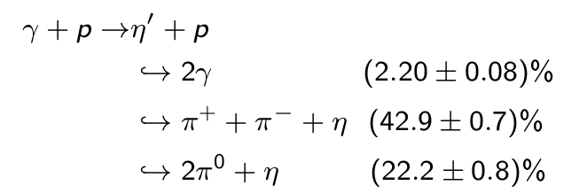
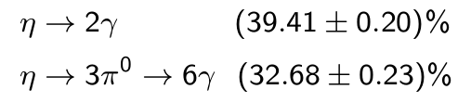
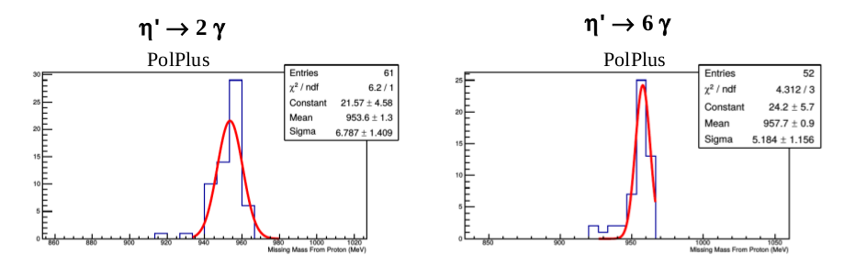
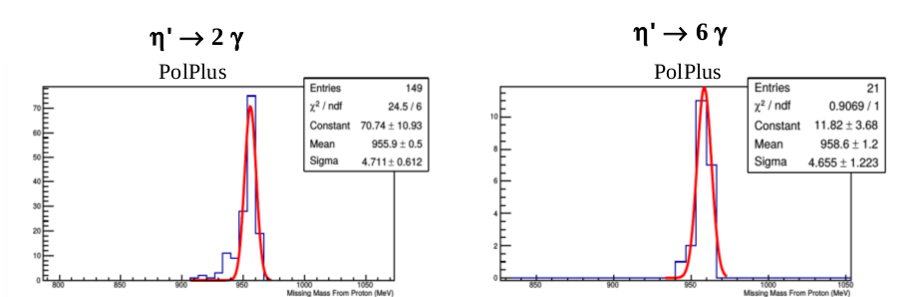
Esperimento Mambo
Experimental Program
Analisi dati alla soglia (1448 MeV) del canale:
Lorenzo Magnisi – Maggio 2017
Proton Missing Mass – η’ neutral decays
Proton Missing Mass – η’ charged decays
η’ ➔π⁺ π⁻ η➔π⁺ π⁻2γ
η’ ➔π⁺ π⁻ η➔π⁺ π⁻6γ

Slide 14
Esperimento MAMBO
Richieste Finanziarie
CONSUMO → 10. k€ Manutenzione del bersaglio
ALTRI CONSUMI → 1.5 k€ Gas MRPC
INVENTARIO → 6.5 k€ s.j. Scheda HV “Spare” per MRPC
(s.j. se non viene finanziata quest'anno)
MISSIONI → 23.5 k€
1)1. 5 kE 2 Riunioni di collaborazionein germania per 1 ricercatore
22 kE Presa dati : 2 MU x 2 FTE considerando 5.5 kE/MU
(1MU=30ggx155 E/gg+2viaggi x0.45kE)
MANUTENZIONE → 2 k€ Riparazioni Mixer/ Schede elettronica
TRASPORTI → 1. k€ Trasporti materiale meccanico ed elettrico
da Roma a Bonn e viceversa
TOT Richieste MAMBO(Roma Tor Vergata) → 38kE + 6.5 s.j. ∼ 19 kE/FTE + 3.2 s.j.

Slide 15

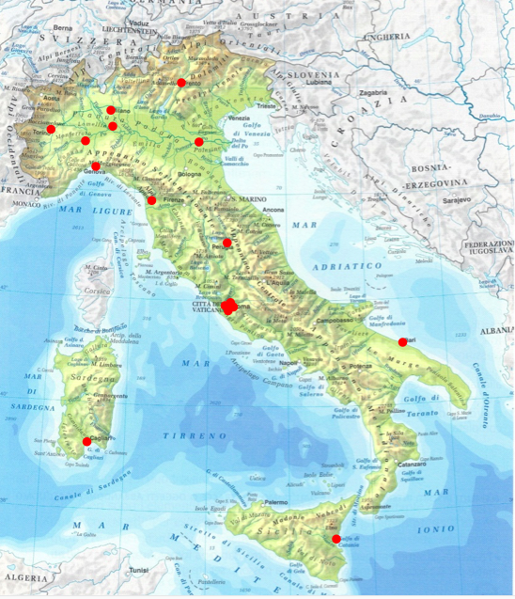
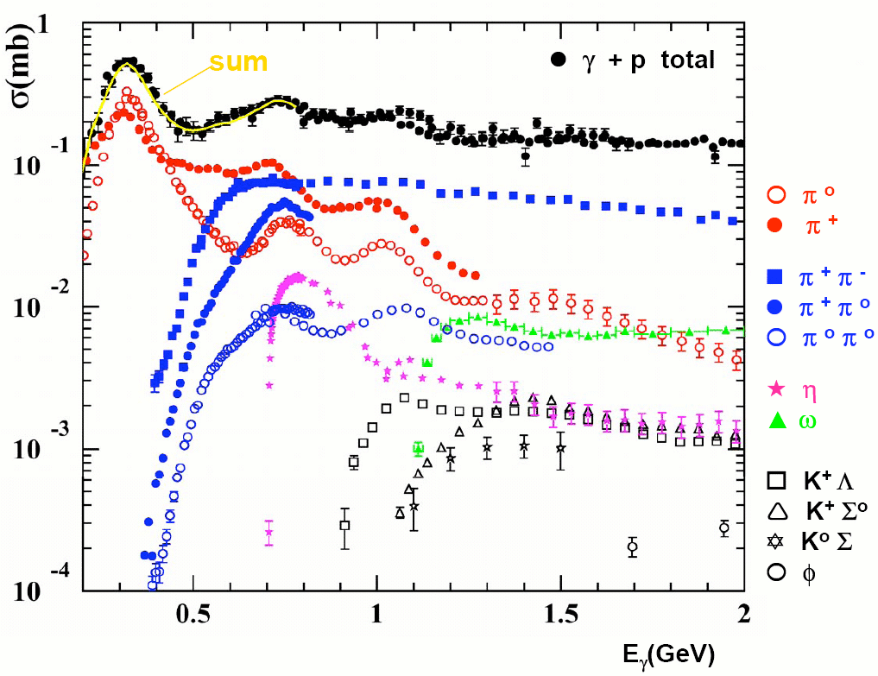
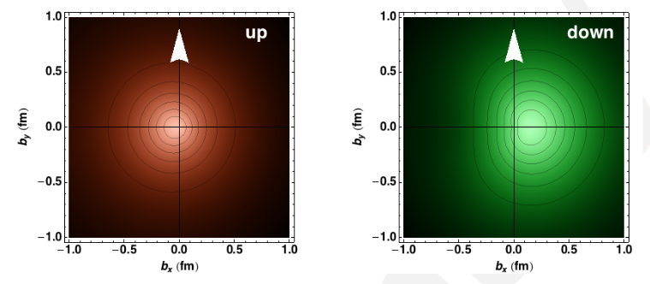

Esperimento JLAB12
JLAB12 Jefferson Laboratory at 12 GeV
Motivation. Photo- and electro-production reactions on nucleons and nuclei with polarized beams and targets for:
Hadron spectroscopy
Nucleon Structure
HPS – Heavy Photon Search
Bari, Catania, Ferrara, Genova, LNF, LNS, Roma1, ISS, Roma Tor Vergata, Torino, Padova
Thomas Jefferson National Accelerator Facility – Virginia, US People: 67 researchers, 42 FTE
Data taking 2017-2027@ JLAB, Virginia

Slide 16
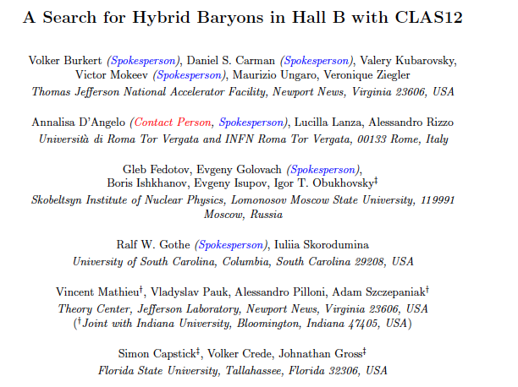
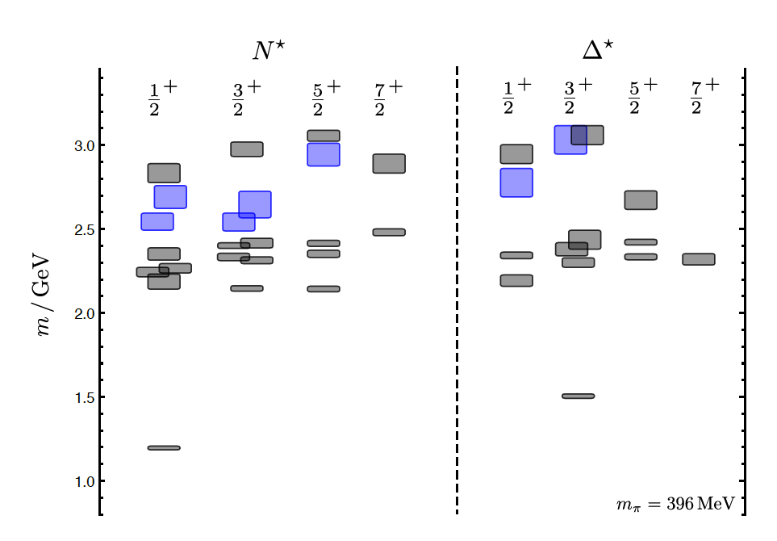
Esperimento JLAB12
Experimental Program
Hadron Spectroscopy: search for hybrid baryons at CLAS12
Hybrid Baryons in LQCD
regular states
hybrid states
Approved experiment:
A⁻ rating + 100 PAC days beam time
Hybrid states have same J^{P} values as qqq baryons. How to identify them?
Overpopulation of N 1/2⁺ and N 3/2⁺ states compared to QM projections. ?
A_{1/2} (A_{3/2}) and S_{1/2} show different Q² evolution. Can we do it?
Study of Q² evolution of resonances electro-couplings from K⁺Λ electro production from the proton

Slide 17
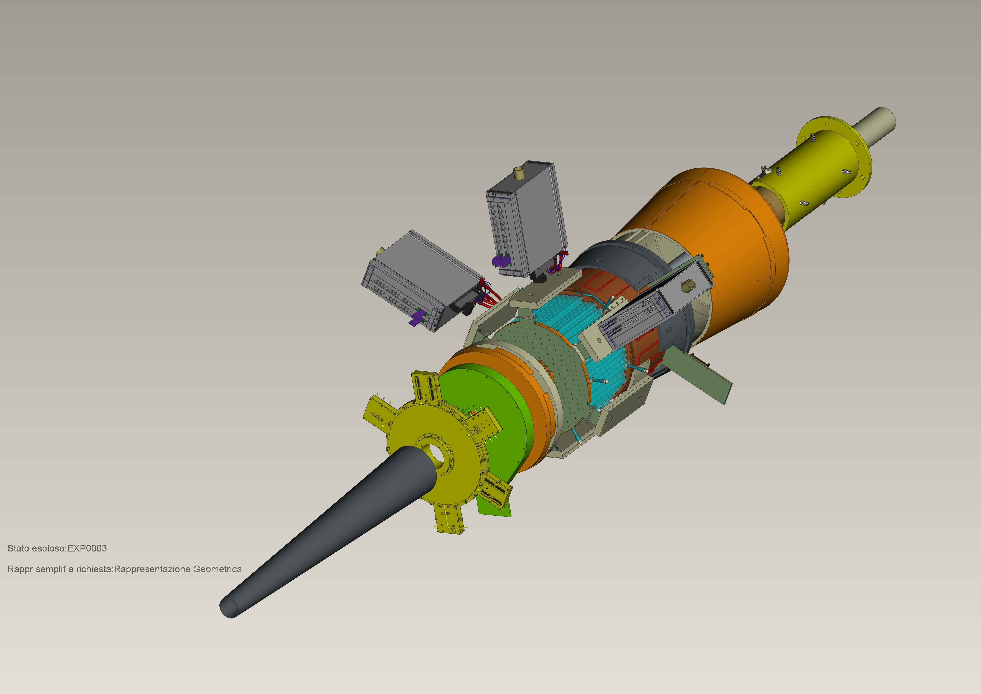
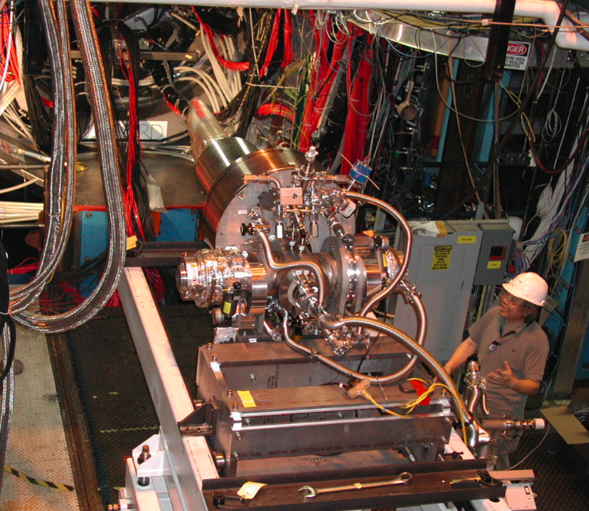
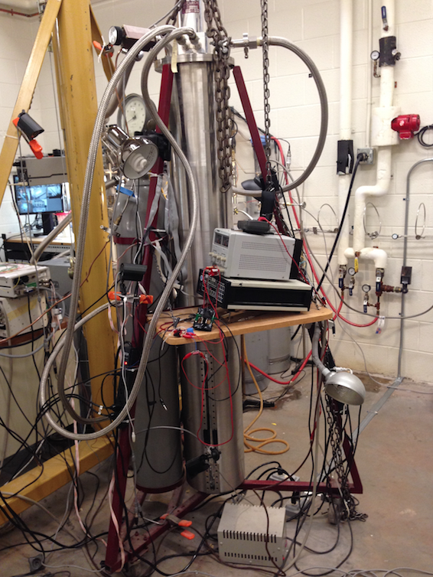
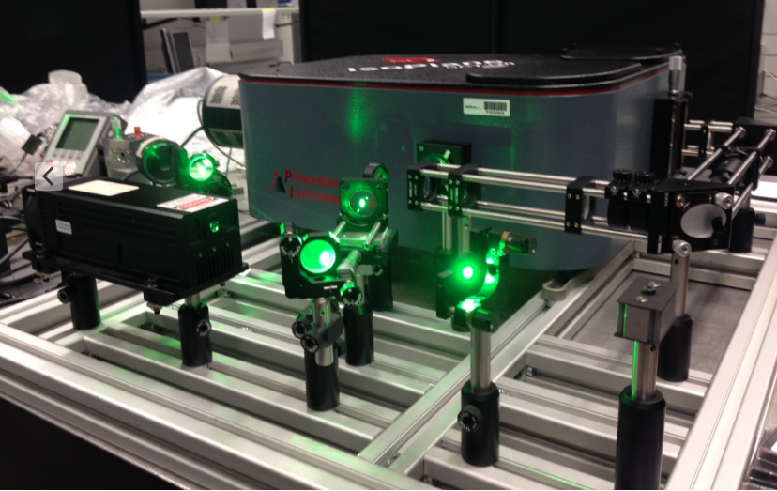
Esperimento JLAB12
Detector
Forwar Tagger
calorimeter
tracker
hodoscope
Polarized target
In-beam
cryostat
HD gas distiller
Portable Raman

Slide 18
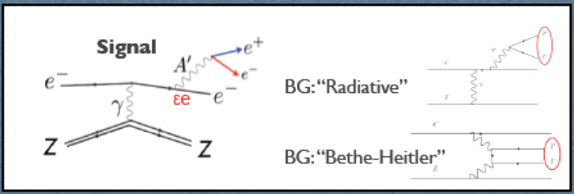
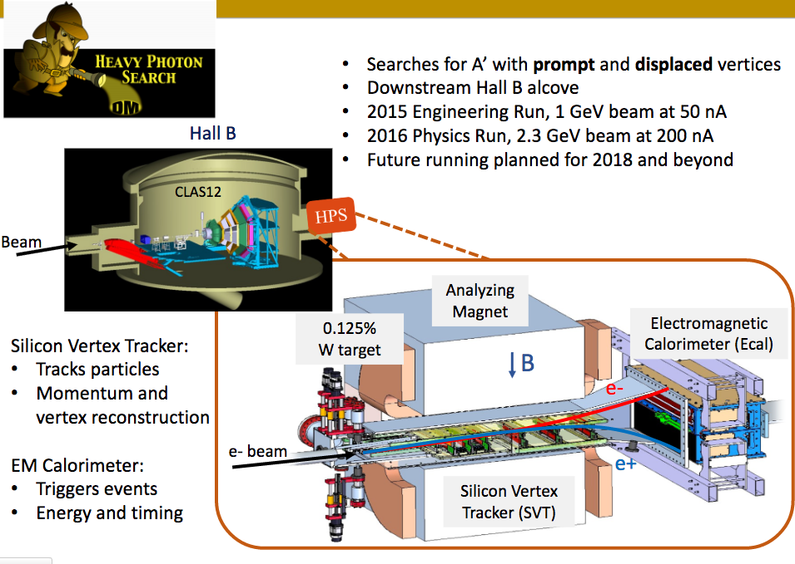
Esperimento HPS
Detector

Slide 19
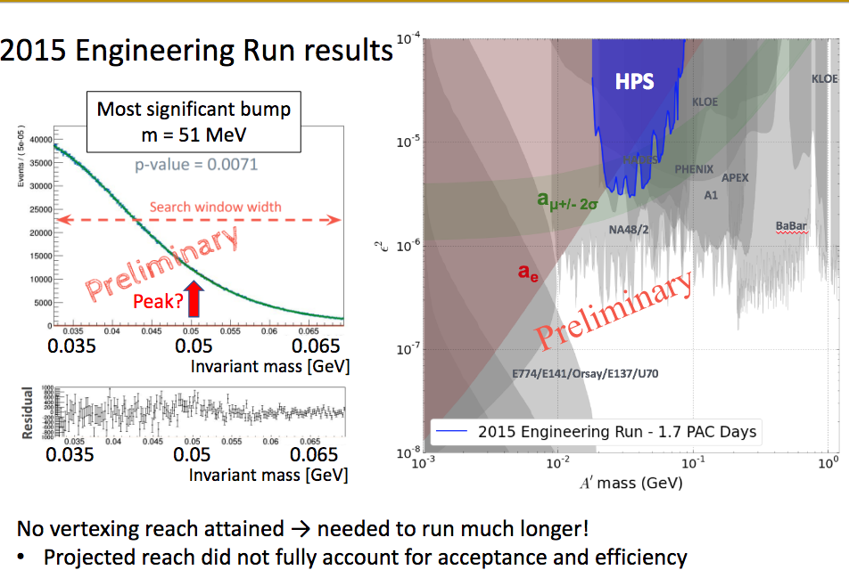
Esperimento HPS
Detector

Slide 20

Attività previste
HD-ice -> HD-e
Test delle prestazioni eHD con fasci di elettroni ( al JLAB)
Distillazione del gas di HD ed analisi on-line del gas distillato con il nuovo sistema Raman (Roma - PP1)
CLAS12 Partecipazione a run di commissioning e presa dati:
per Run Group A (12 GeV) Hybrid Meson
Run Group K (6,6 GeV e 8,8 GeV) Hybrid Baryons
Le richieste maggiori sono relative al progetto PolTarg:
manutenzione ed al funzionamento del sistema Raman
installazione e commissioning del sistema di distillazione del gas di HD a Roma
In particolare nel 2018 prevediamo di acquisire 12 nuove bombole per il contenimento del gas distillato con raccorderia e valvola ad ottima tenuta ed il controller di temperatura con sensori calibrati.

Slide 21
Esperimento JLAB12
Richieste Roma Tor Vergata
Missioni
Turni di Misura CLAS12, Test Test e-HD, missioni Ge per collaborazione FT e analisi | 35 K€
Consumo
Ottica di ricambio sistema Raman e raccorderia da vuoto | 6 K€
Altro Consumo
Liquidi criogenici: LHe + LN | 8 K€
Trasporti
Spese di Trasporto e sdoganamento gas HD | 2 K€
Manutenzione
Manutenzione Laser e set-up Laser | 2 K€
Apparati
12 nuove bombole di Al elettropulito con valvole a tenuta e carrelli, nuova raccorderia con Swagelock per 14 bombole esistenti e controller di temperatura Lake Shore con 4 sensori Cernox calibrati a 4 k | 37 K€
Totale Richieste | 90 K€

Slide 22
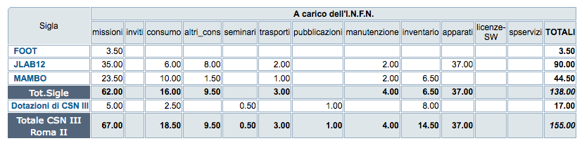
Totale Richieste GIII Roma Tor Vergata

Slide 23
Backup

Slide 24
BGO calo length VS neutron leakage
The neutron leakage is difficult to eliminate. The crystal leght must be > 10 cm to contain Li, Be fragments at 350 MeV/u. With 7 cm crystals at 300 MeV/nucl also the Li frag escapes
λ neutron in BGO
Li @350 MeV /nucl Ekin=2450 MeV
C @ 350 MeV /nucl Ekin = 4.200 MeV
7 cm
14 cm
22 cm
7 cm
14 cm
22 cm
Energy release
In DE+BGO
Energy release
In DE+BGO
Edep/Ekin
Edep/Ekin

Slide 25
ORIZZONTE TEMPORALE
BGO-OD (Bonn)
- Finanziamento SFB (programma pluriennale per più università) 2008-2016 (terminato in giugno dell'anno scorso)
- Chiesto nuovo finanziamento DFG (programma pluriennale per singole università) per altri 4 anni (si attende risposta)
- Funzionamento di ELSA è garantito per gli esperimenti di fisica adronica (BGO-OD e CB-ELSA) almeno fino al 2020
- In CSN3 la sigla era in scadenza a Dicembre 2016 ed è stata rinnovata per altri 4 ann
A2 (Mainz)
- Approvata la proroga del finanziamento SFB fino al 2023

Slide 26
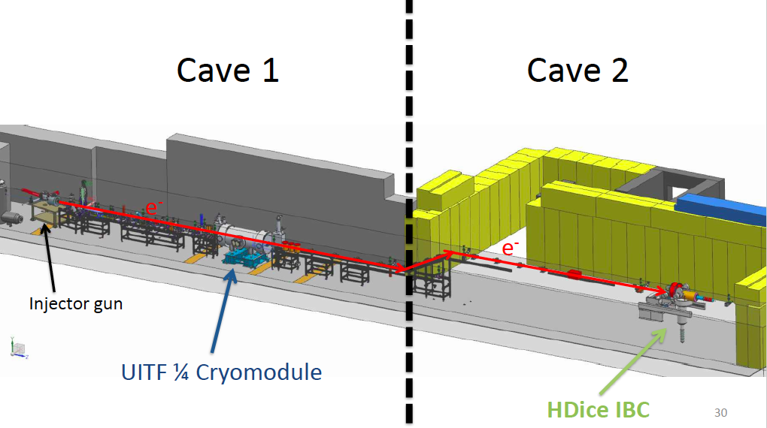
IBC pronto per i test.
Installazione del supporto dell’IBC nella zona del test beam
Inizio polarizzazione di nuovi bersagli da utilizzare per il test.
Il ¼ cryomodule è pronto per il test a RF.

